Slide 1
Desenvolvimento de Aplicações WEB
com PHP e MySql

Slide 2
Processamento de Formulários de Dados

Slide 3
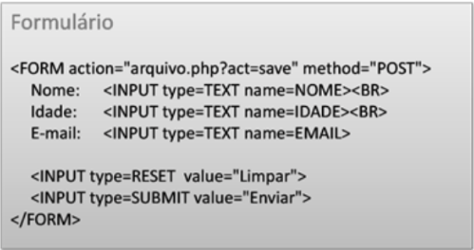
Composição de um envio de formulário:
URL Request (url de destino que pode conter parâmetros)
POST (conjunto de campos e valores separado da request)
GET (conjunto de campos e valores integrada a request)
Request / GET
act = save
NOME = Matioli
IDADE = 52
EMAIL = matioli@unicamp.br
Request
act=save
POST
NOME = Matioli
IDADE = 52
EMAIL = matioli@unicamp.br

Slide 4
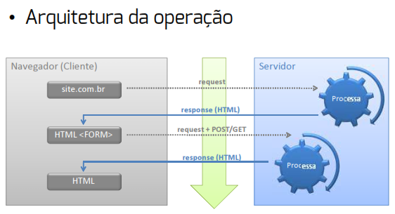
Como funciona?

Slide 5
Request no PHP
Array com os valores passados via request e get
Sintaxe:
$_REQUEST
Exemplo:
(<FORM action=”arquivo.php?act=save”>)
echo $_REQUEST[“act”];
//Resultado: save

Slide 6
POST no PHP
Array com os valores passados via POST.
Sintaxe:
$_POST
Exemplo:
echo $_POST[“nome”];
echo $_POST[“idade”];
echo $_POST[“email”];

Slide 7
Variáveis automáticas
register_globals
Sintaxe:
register_globals = on/off;
Exemplo:
echo $nome; //ao invés de $_REQUEST[“nome”];
echo $idade; //ao invés de $_REQUEST[“idade”];
echo $email; //ao invés de $_REQUEST[“email”];
*** IMPOTANTE ***
Esta funcionalidade deve ser configurada no arquivo de configuração do PHP no servidor WEB.

Slide 8
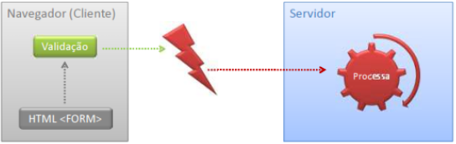
Validação de Dados no PHP
Validação de dados no lado do cliente
Geralmente realizada com Javascript
Otimiza recursos do servidor
Não valida usuários mal intencionados

Slide 9
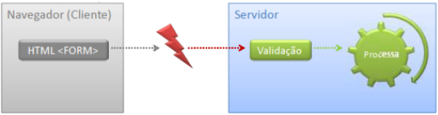
Validação de Dados no PHP
Validação de dados no lado do servidor
Realizada no arquivo php de destino do formulário
Aumenta o número de operações no servidor
Garante que a validação dos dados será realizada

Slide 10
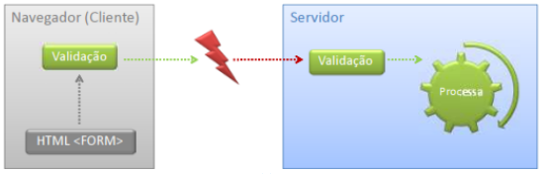
Validação de Dados no PHP
Ideal : Validar em ambos os lados
Garante que os dados serão validados no PHP
Poupa tráfego para usuários bem intencionados (maioria)
O dobro de recursos de mão de obra será necessário

